Slide 1
بسم ا... الرحمن الرحيم
سیستم های کنترل ديجيتال
Digital Control Systems
محمدرضا رمضانی

Slide 2
فصل دوم کتاب کنترل ديجيتال اگاتا
مراجع
1. K. Ogata, Discrete-time control systems, Prentice Hall, 1995
2 –اسلایدهای درس کنترل دیجیتال دانشگاه علم و صنعت دکتر بلندی و دکتر اسمعیل زاده

Slide 3
سرفصل مطالب (فصل دوم کتاب اوگاتا)
تبدیل معکوس Z
روشهای عکس تبدیل Z
تابع تبدیل پالسی و دنباله وزنی
حل معادلات تفاضلی (دیفرنس)

Slide 4
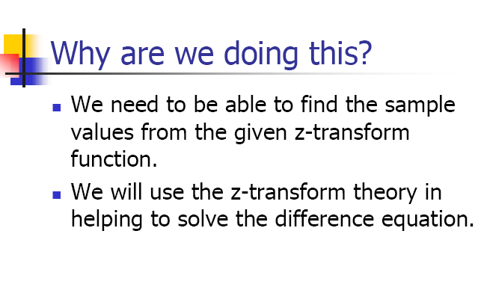

Slide 5
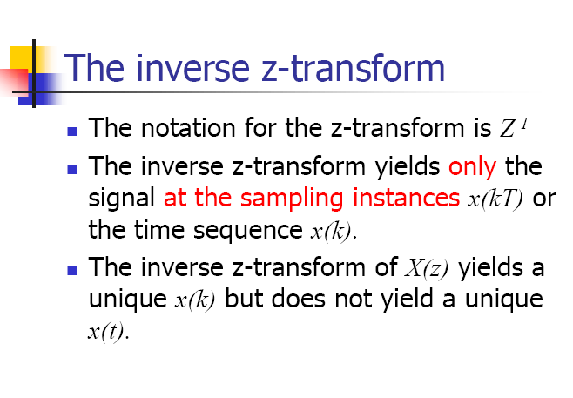

Slide 6
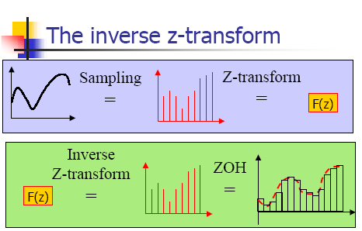
عکس تبديل z

Slide 7
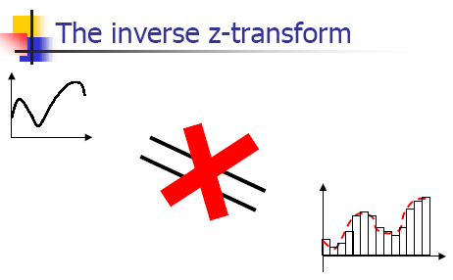

Slide 8
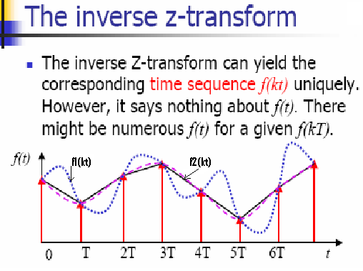

Slide 9
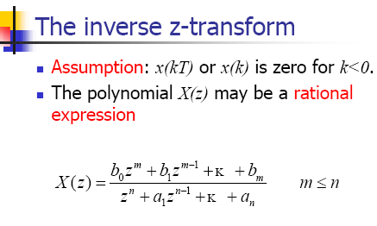

Slide 10
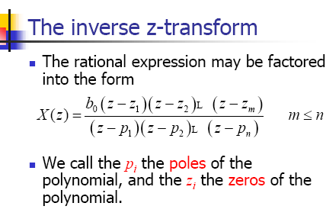

Slide 11
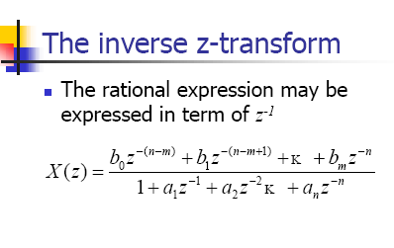

Slide 12
روشهای عکس تبديل z
1- روش تقسيم مستقيم
2- روش محاسبه ای
3- روش گسترش کسرهای جزيی
4- روش انتگرال معکوس سازی
تذکرمجدد :
در بدست آوردن عکس تبديل Z ، فرض می کنيم که دنباله زمانی x(k) يا x(kT) برای k<0 صفر است
Notes:
Kmvkjmnv
Lllbvkmb,mbmb

Slide 13

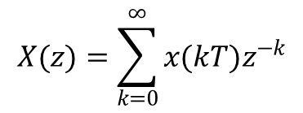
1- روش تقسيم مستقيم
عکس تبديل Z با گسترش X(z) به يک سری توانی بی پايان از
اين روش زمانی سودمند است که بدست آوردن صورت بسته برای عکس تبديل z دشوار باشد يا تنها چند جمله اول x(k) مورد نظر باشد.
اين روش از تعريف تبديل z حاصل می شود. يعنی :
$$X(z)=\sum_{k=0}^{∞}{x(kT)z^{−k}}$$
$$=x(0)+x(T)z^{−1}+x(2T)z^{−2}+...+x(kT)z^{−k}+...$$

Slide 14
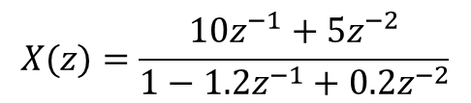
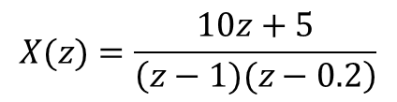
مثال : عکس تبديل z تابع زير را برای k=0,1,2,3,4 محاسبه نماييد
$$X(z)=\frac{10z+5}{\left(z−1)(z−0.2\right)}$$
حل :
$$X(z)=\frac{10z^{−1}+5z^{−2}}{1−1.2z^{−1}+0.2z^{−2}}$$
از تقسيم صورت بر مخرج داريم :

Slide 15
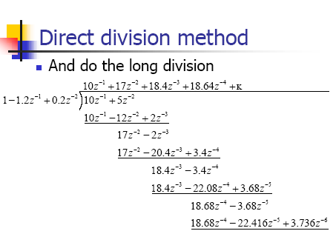

Slide 16
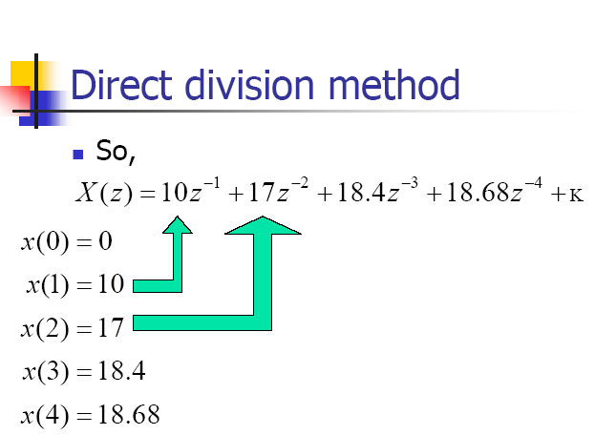

Slide 17

مثال : عکس تبديل z تابع زير را محاسبه نماييد
$$X(z)=1+2z^{−1}+3z^{−2}+4z^{−3}$$
حل : با مقايسه رابطه فوق با تعريف تبديل z داريم :
$$X(z)=x(0)+x(T)z^{−1}+x(2T)z^{−2}+...+x(kT)z^{−k}+...$$
$$x(0)=0 ,x(1)=2, x(2)=3, x(3)=4$$
مقادير تمام x(k) های ديگر صفر است.

Slide 18
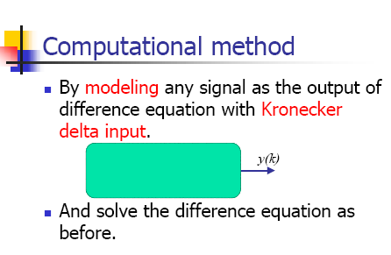
2- روش محاسباتی

Slide 19
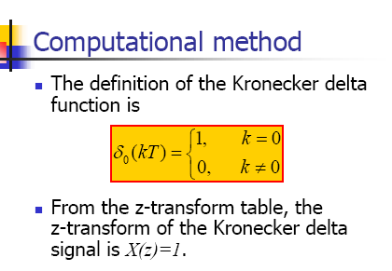

Slide 20
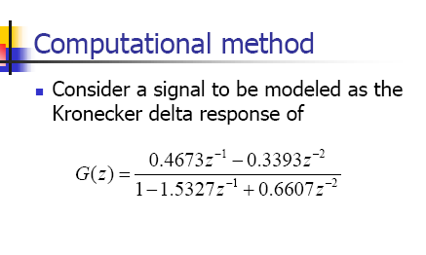

Slide 21
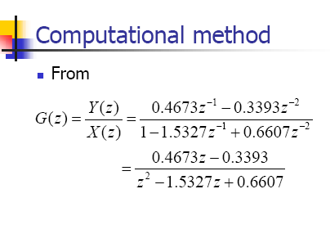

Slide 22
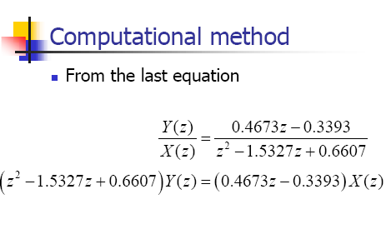

Slide 23
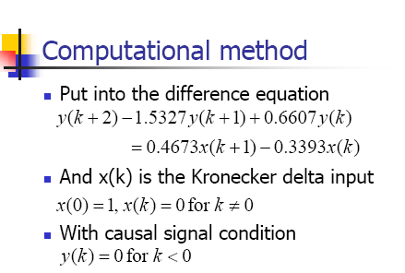

Slide 24
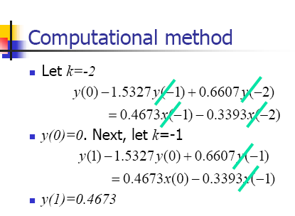

Slide 25
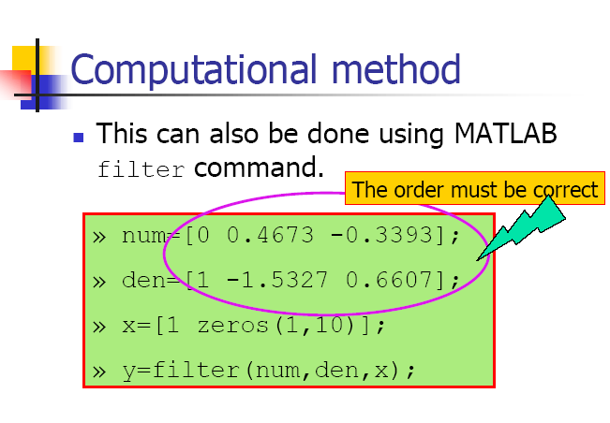

Slide 26
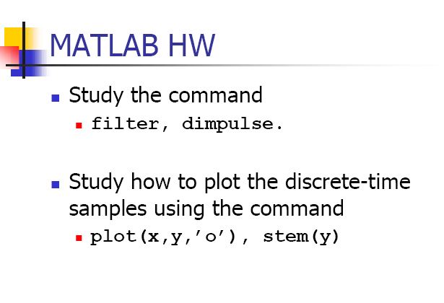

Slide 27
3- روش گسترش کسر جزئی

Slide 29
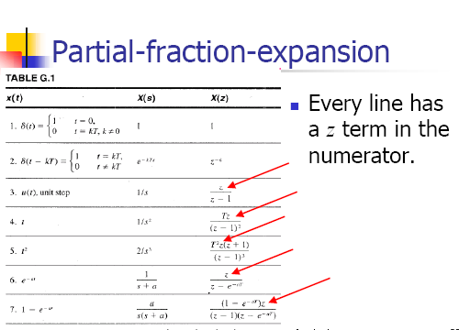

Slide 32
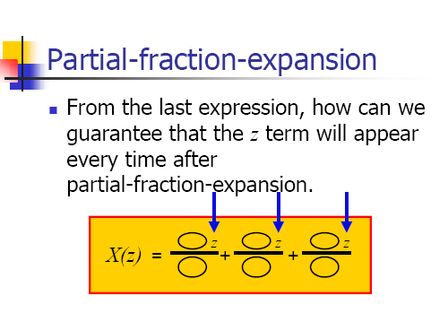

Slide 34
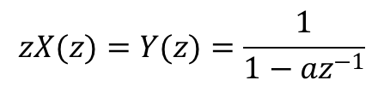
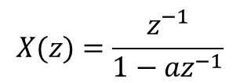
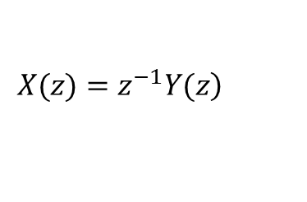

حالت اول : اگر X(z) دارای يک صفر در مبدا باشد (z=0) :
در اين حالت X(z)/z را به صورت مجموع جملات مرتبه اول و دوم ساده گسترش می دهيم. سپس برای بدست آوردن عکس تبديل z تابع X(z) از قضيه انتقال استفاده می کنيم :
مثال :
$$X(z)=\frac{z^{−1}}{1−az^{−1}}$$
حل :
$$zX(z)=Y(z)=\frac{1}{1−az^{−1}}$$
$$Z^{−1}[Y(z)]=y(k)=a^{k}$$
$$\left.X(z)=z^{−1}Y(z\right)$$

Slide 35

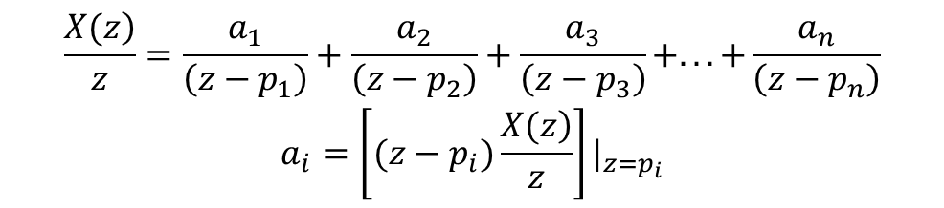




$$y(k−1)=a^{k−1}$$
$$k=1,2,3,...$$
$$x(k)=$$
$$0$$
$$k≤0$$
حالت کلی : اگر X(z) دارای قطبهای ساده و حداقل يک صفر در مبدا باشد (z=0) :
$$\begin{matrix}\frac{\left.X(z\right)}{z}=\frac{a_{1}}{\left(z−p_{1}\right)}+\frac{a_{2}}{\left(z−p_{2}\right)}+\frac{a_{3}}{\left(z−p_{3}\right)}+...+\frac{a_{n}}{\left(z−p_{n}\right)} \\ a_{i}={\left[(z−p_{i})\frac{\left.X(z\right)}{z}\right]|}_{z=p_{i}}\end{matrix}$$

Slide 36
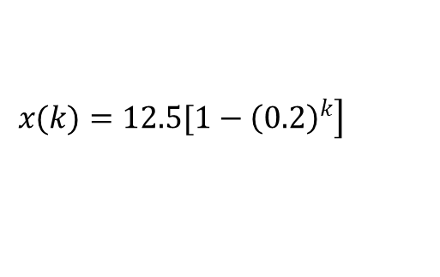
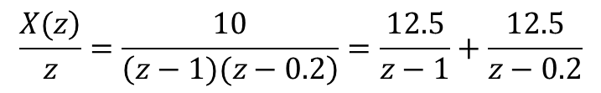
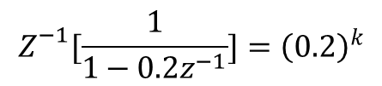
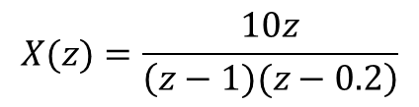
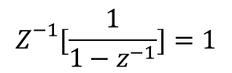
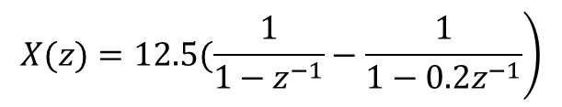
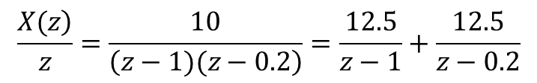

مثال :
$$X(z)=\frac{10z}{\left(z−1)(z−0.2\right)}$$
$$\frac{\left.X(z\right)}{z}=\frac{10}{\left(z−1)(z−0.2\right)}=\frac{12.5}{z−1}+\frac{12.5}{z−0.2}$$
$$\frac{\left.X(z\right)}{z}=\frac{10}{\left(z−1)(z−0.2\right)}=\frac{12.5}{z−1}+\frac{12.5}{z−0.2}$$
$$\left.X(z)=12.5(\frac{1}{1−z^{−1}}−\frac{1}{1−0.2z^{−1}}\right)$$
می دانيم :
$$Z^{−1}[\frac{1}{1−z^{−1}}]=1$$
$$Z^{−1}[\frac{1}{1−0.2z^{−1}}]={\left(0.2\right)}^{k}$$
$$\left.x(k)=12.5[1−{\left(0.2\right)}^{k}\right]$$
$$k=0,1,2,...$$

Slide 37
مثال : )قطبهای مکرر)
روش اول : X(z)/z رابه صورت کسرهای جزئی گسترش می دهيم :
می دانيم :

Slide 38
بنابراين :
روش دوم: ابتدا صورت را بر مخرج تقسيم می کنيم :

Slide 40
روش سوم: ابتدا صورت را بر مخرج تقسيم می کنيم :

Slide 41
برای

Slide 42
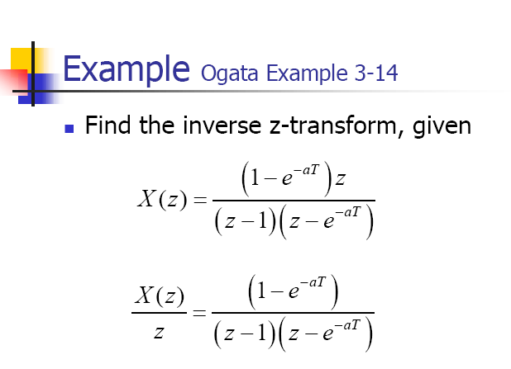

Slide 43
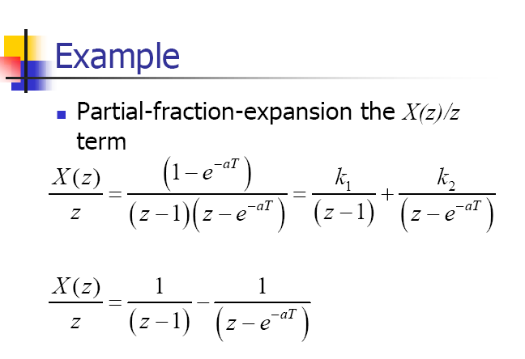

Slide 44
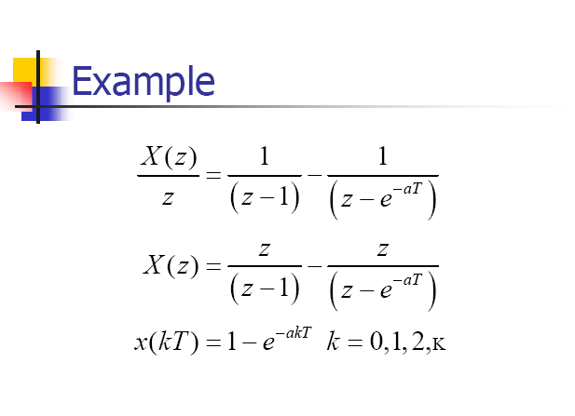

Slide 45
تابع تبديل پالسی و دنباله وزنی
در اين بخش، نخست تابع تبديل پالسی و دنباله وزنی را تعريف کرده، سپس در مورد اينکه روش تبديل z در حل اين معادلات تفاضلی چگونه بکار می رود بحث خواهيم کرد.
تابع تبديل پالسی و دنباله وزنی: سيستم زمان – گسسته خطی تغيير ناپذير با زمان زير را درنظر می گيريم :
تبديل Z معادله فوق عبارتست از:

Slide 46
معادله فوق را به صورت زير بازنويسی می کنيم :
معادله فوق را به صورت زير بازنويسی می کنيم :
تعريف می کنيم :

Slide 47
تابع دلتای کرونر :
پاسخ سيستم به ورودی تابع دلتای کرونر :
دنباله وزنی :

Slide 48
مثال: معادله تفاضلی زير را درنظر بگيريد و تابع تبديل پالسی را برای اين سيستم محاسبه نماييد.
تابع تبديل پالسی را برای اين سيستم محاسبه نماييد. با فرض اينکه سيستم در ابتدا در حالت استراحت بوده و برای .
حل: تبديل z معادله فوق را بدست می آوريم :

Slide 49
اکنون بايد شرايط اوليه x(0) و x(1) را از معادله اصلی محاسبه نماييم:
با فرض آنکه سيستم در حالت سکون بوده، معادله فوق را بصورت زير ساده می نماييم :

Slide 50
مثال: دنباله وزنی سيستم زمان – گسسته زير را به دست آوريد:
حل:

Slide 51
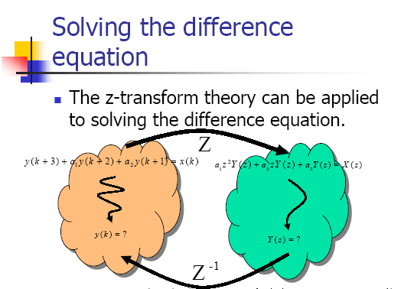

Slide 56
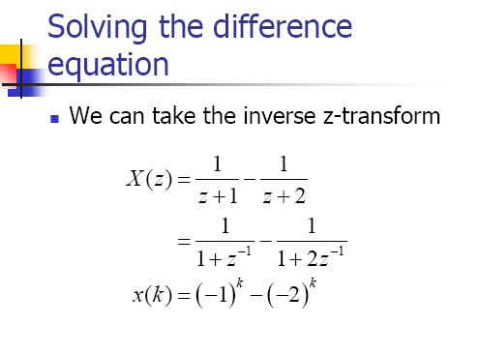

Slide 57
تابع دلتای کرونر :
پاسخ سيستم به ورودی تابع دلتای کرونر :
دنباله وزنی :

Slide 58
مثال: معادله تفاضلی زير را درنظر بگيريد و تابع تبديل پالسی را برای اين سيستم محاسبه نماييد.
تابع تبديل پالسی را برای اين سيستم محاسبه نماييد. با فرض اينکه سيستم در ابتدا در حالت استراحت بوده و برای .
حل: تبديل z معادله فوق را بدست می آوريم :

Slide 59
اکنون بايد شرايط اوليه x(0) و x(1) را از معادله اصلی محاسبه نماييم:
با فرض آنکه سيستم در حالت سکون بوده، معادله فوق را بصورت زير ساده می نماييم :

Slide 60
مثال: دنباله وزنی سيستم زمان – گسسته زير را به دست آوريد:
حل:

